Slide 1
RECURSIVE
Praktikum SDA Minggu 1

Slide 2
Pengertian Rekursif
Apa itu rekursif?
Rekursi adalah konsep satu teknik pemrograman dengan pengulangan yang penting dalam cara memanggil sebuah fungsi dari ilmu komputer. Konsep ini dapat dirinya sendiri, baik itu secara digunakan untuk merumuskan solusi langsung maupun tidak langsung. sederhana dalam sebuah Pemanggilan fungsi rekursif secara permasalahan yang sulit untuk langsung berarti dalam fungsi diselesaikan secara iteratif dengan tersebut terdapat statement untuk menggunakan loop for, while do.

Slide 3
Komponen rekursif
01
02
Break point
Self call
Sebuah kondisi untuk menghentikan fungsi agar tidak terjadi infinite loop
Sebuah kondisi dimana fungsi memanggil dirinya sendiri

Slide 4
Contoh rekursif

Slide 5
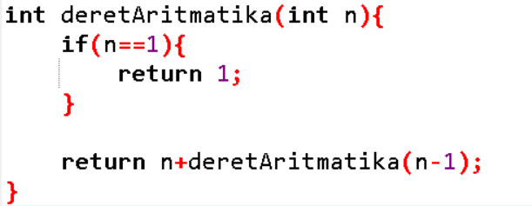
1. Deret aritmatika
Contoh : deret aritmatika dengan beda 1
Deret aritmatika dari n dengan beda 1 = n + (n-1) + (n-2) + (n-3) + … + 2 + 1
Penyelesaian dengan rekursif :

Slide 6
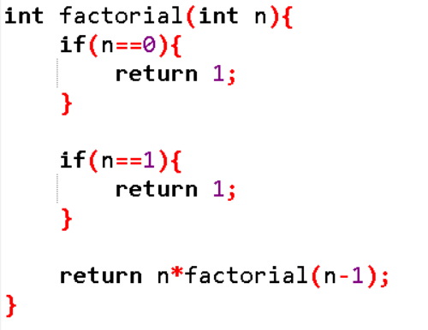
2. Factorial
Contoh : factorial dari n
factorial dari n = n * (n-1) * (n-2) * (n-3) * … * 2 * 1
Penyelesaian dengan rekursif :

Slide 7
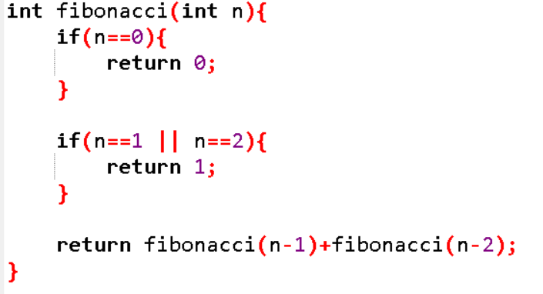
3. Deret fibonacci
Contoh : deret Fibonacci ke n
Deret fibonacci dari n = deret fibonacci dari (n-1) + deret fibonacci dari (n-2)
Penyelesaian dengan rekursif :

